Slide 1
MENYAMBUT KEDATANGAN-NYA
BUAH KEBENARAN ZAKHARIA DAN ELISABET

Slide 2
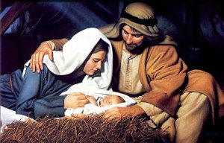
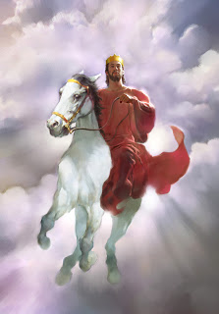
MENYAMBUT KEDATANGAN-NYA
YESAYA 9:5

Slide 3
LUKAS 1:17
DAN IA AKAN BERJALAN
MENDAHULUI TUHAN
DALAM ROH DAN KUASA ELIA
UNTUK MEMBUAT
HATI BAPA-BAPA BERBALIK KEPADA ANAK-ANAKNYA
DAN HATI ORANG-ORANG DURHAKA
KEPADA PIKIRAN ORANG-ORANG BENAR
DAN DENGAN DEMIKIAN MENYIAPKAN BAGI TUHAN
SUATU UMAT YANG LAYAK BAGI-NYA

Slide 4
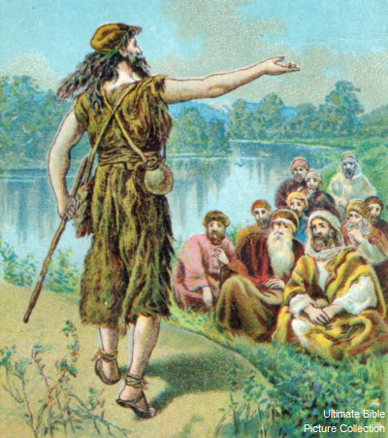
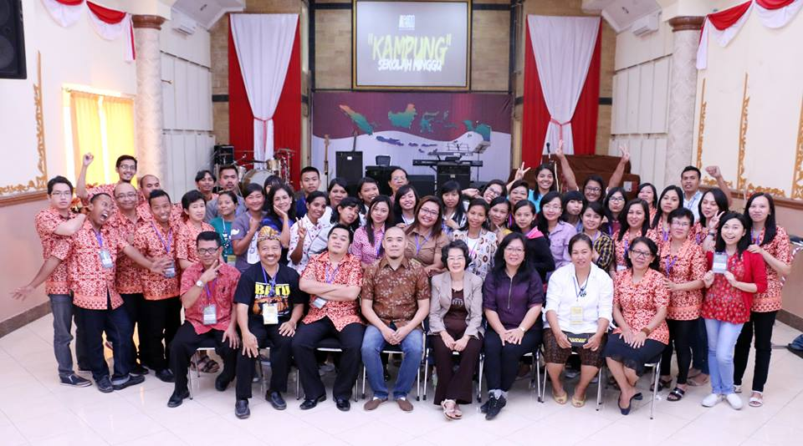

Slide 5
MEMPERSIAPKAN
KEDATANGAN TUHAN DENGAN CARA
TIDAK MENJADI KECEWA DAN MENOLAK DIA
TETAP MENGASIHI TUHAN DAN
SETIA KEPADANYA

Slide 6
LUKAS 1:5-6
SUDAH HIDUP TAKUT AKAN TUHAN
LUKAS 1:7
TETAPI TIDAK PUNYA ANAK
LUKAS 1:8-9
TETAP MENGASIHI TUHAN
DAN SETIA PADA TUHAN

Slide 7

ZAKHARIA BUKAN BERKATA SEPERTI INI
LHO AKU UDAH HIDUP BENAR...TAPI KOG TUHAN NGGAK KASIH AKU ANAK YA???
LHO AKU UDAH SETIA MELAYANI TUHAN...TAPI KOG TUHAN NGGAK KASIH AKU BERKAT ANAK YA??
MENGAPA ENGKAU MEMPERLAKUKAN AKU SEPERTI INI TUHAN??

Slide 8
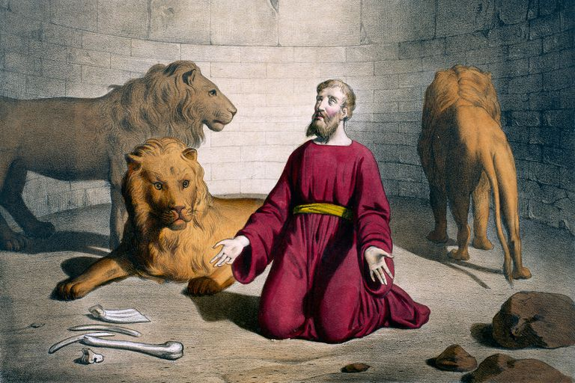
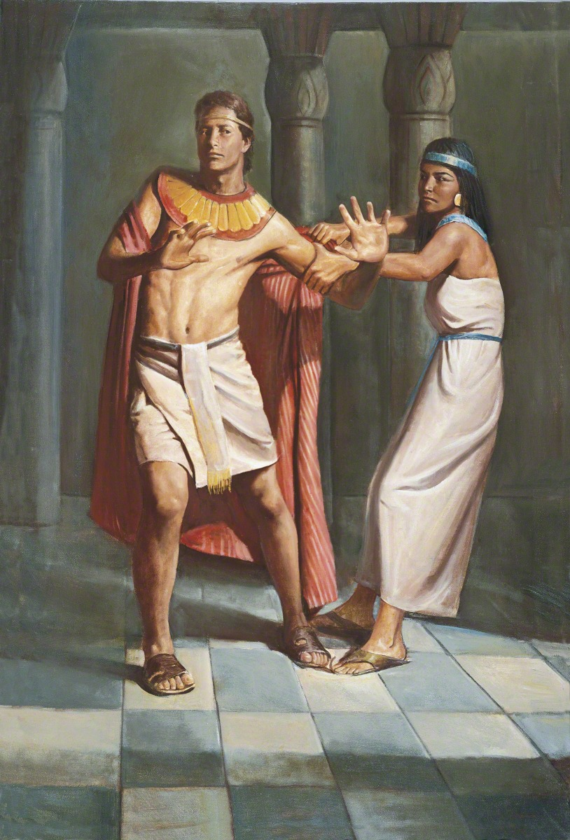
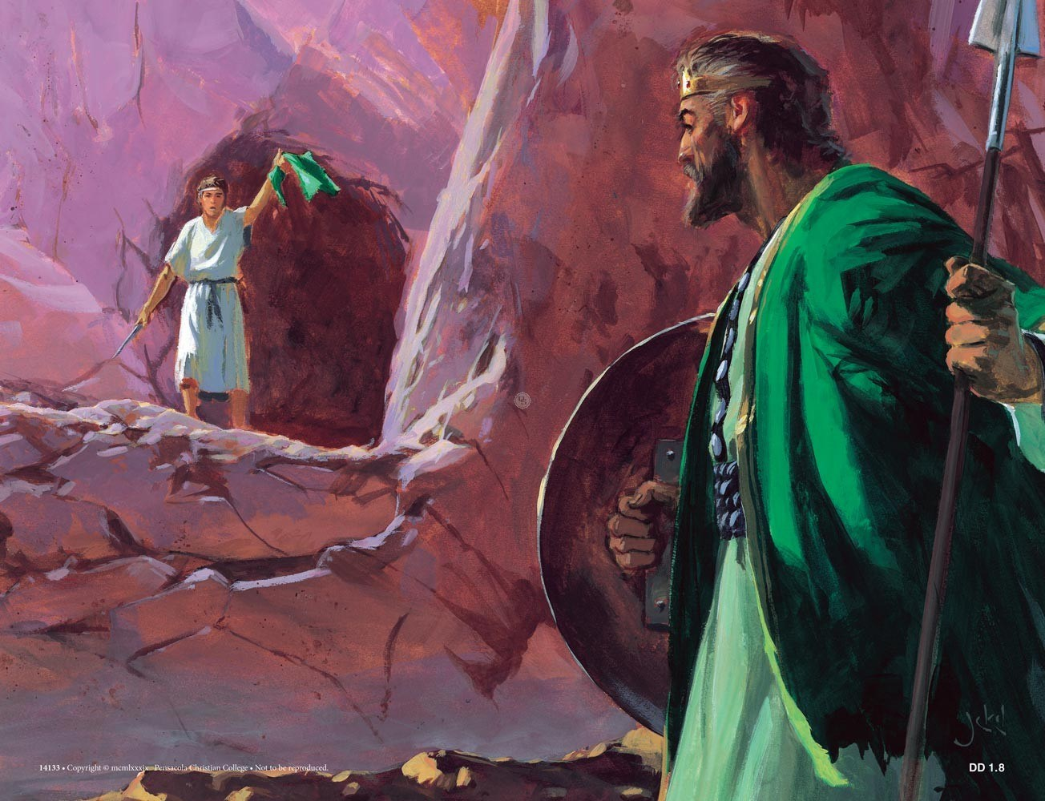
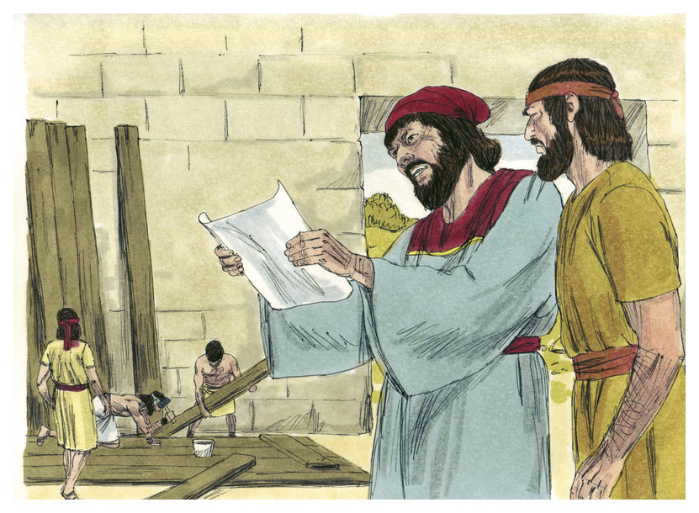

Slide 9
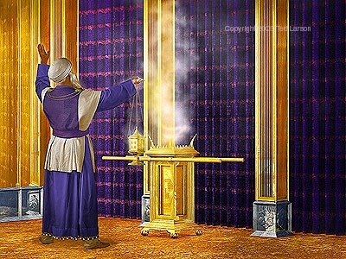
SAAT KENYATAAN HIDUP TIDAK SEPERTI YANG DIHARAPKAN ZAKHARIA TETAP MELAKUKAN TUGAS KEIMAMANNYA
DAN MEMBAKAR UKUPAN

Slide 10
DI MANAKAH KITA BERADA
PADA SAAT SEMUANYA TIDAK BERJALAN
SEPERTI YANG KITA HARAPKAN?
KARENA TETAP DI TEMPAT
ZAKHARIA DAN ELISABET TIDAK KEHILANGAN
MOMENTUM /KESEMPATAN EMAS
KEKECEWAAN AKAN MEMBUAT KITA
KELUAR DARI JALUR TUHAN
PADA SAAT JAWABAN DOA DATANG
KITA SUDAH TIDAK ADA DI TEMPAT

Slide 11
KEJATUHAN LICIFER ADALAH KARENA
BERDAGANG KEPADA TUHAN. YEHEZ 28:16
BERDAGANG ADALAH MENGHITUNG APA UNTUNGNYA DAN APA RUGINYA MENGIKUT TUHAN/ HITUNG-HITUNGAN DENGAN TUHAN
SAAT ITULAH IBLIS MENYUNTIKKAN KEKECEWAAN DALAM HIDUP SESEORANG KETIKA ORANG MULAI BERDAGANG KEPADA TUHAN
LALU DENGAN LICIK TERJADI PERGESERAN-PERGESERAN KARENA KECEWA, LALU TANPA SADAR TELAH MENINGGALKAN TEMPAT

Slide 12
MATIUS 11:6
HABAKUK 3:17
ROMA 8: 35, 38

Slide 13
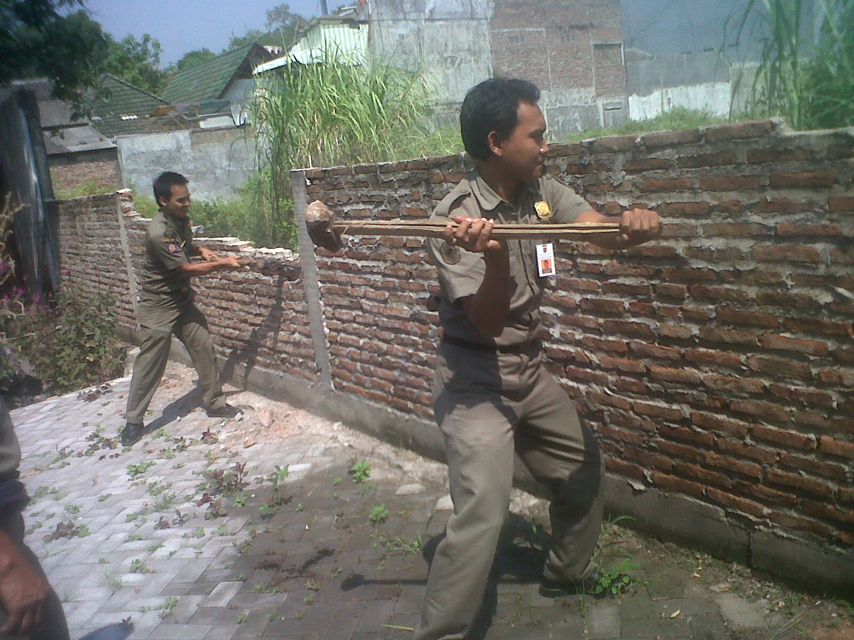
MEMPERSIAPKAN
KEDATANGAN TUHAN DENGAN CARA
2. MENGHANCURKAN SEMUA PENGHALANG KEPERCAYAAN/ PENGHALANG IMAN

Slide 14
LUKAS 1:13 DOAMU TELAH DIKABULKAN
AYAT 7
  TIDAK MEMPUNYAI ANAK ( AIB)
  MANDUL ( PENYAKIT SECARA MEDIS)
  KEDUANYA TELAH LANJUT UMUR ( KETIDAK BERDAYAAN MEMUTAR BALIKKAN WAKTU DAN MENOPAUSE TELAH TERJADI)
AYAT 18
  “BAGAIMANAKAH AKU TAHU, BAHWA HAL INI AKAN TERJADI? SEBAB AKU SUDAH TUA DAN ISTERIKU SUDAH LANJUT UMURNYA.”

Slide 15
TUHAN SANGGUP MENEMBUS
3 MASALAH SEKALIGUS
  TIDAK MEMPUNYAI ANAK ( AIB)
  MANDUL ( PENYAKIT SECARA MEDIS)
  KEDUANYA TELAH LANJUT UMUR ( KETIDAK BERDAYAAN MEMUTAR BALIKKAN WAKTU DAN MENOPAUSE TELAH TERJADI)
BAHKAN SETELAH ZAKHARIA TELAH STOP BERDOA UNTUK POKOK DOA ITU
TUHAN SANGGUP BUKTIKAN BAHWA TIDAK ADA KATA TERLAMBAT BAGI-NYA
SEBAGAIMANA TUHAN SANGGUP BANGKITKAN LAZARUS

Slide 16
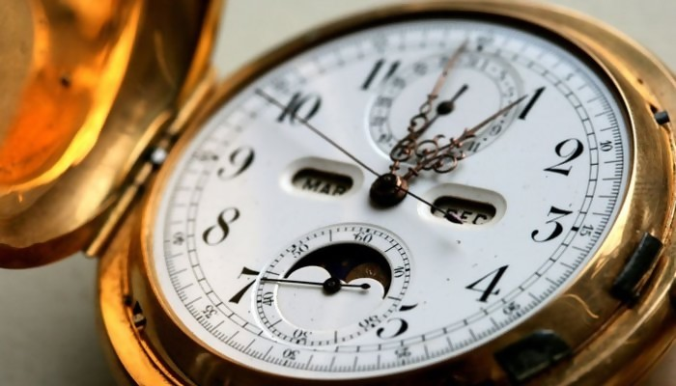
TUHAN TIDAK PERNAH TERLAMBAT
DAN TIDAK PERNAH TERLALU CEPAT

Slide 17
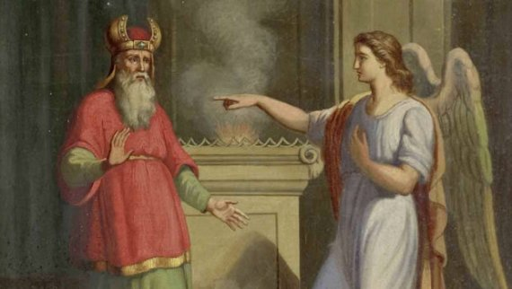
LUKAS 1:19-20 MENGAPA ZAKHARIA TIDAK PERCAYA?
II KORINTUS 10:5

Slide 18
BERITA BURUK = BUTUH IMAN UNTUK PERCAYA BAHWA TUHAN ITU BAIK
HANCURKAN KUBU KEKAWATIRAN DENGAN DOA
BERITA BAIK= BUTUH IMAN UNTUK PERCAYA BAHWA TUHAN SANGGUP MEMENUHI JANJI-NYA YANG KELIHATANNYA MUSTAHIL
HANCURKAN KUBU KEMUSTAHILAN DENGAN UCAPAN SYUKUR

Slide 19
FILIPI 4:6
JANGANLAH HENDAKNYA
KAMU KUATIR TENTANG APA PUN JUGA, TETAPI NYATAKANLAH DALAM SEGALA HAL KEINGINANMU KEPADA ALLAH
DALAM DOA DAN PERMOHONAN
DENGAN UCAPAN SYUKUR

Slide 20
PERHATIKAN KATA ‘AKAN’
PADA LUKAS 1 AYAT 18
MAZMUR 37:4 KATA ‘AKAN’
MARKUS 11:24 KATA ‘AKAN’
BUKAN DIBALIK

Slide 21

“Ayo ikut papa, akan papa belikan ice cream”

Slide 22
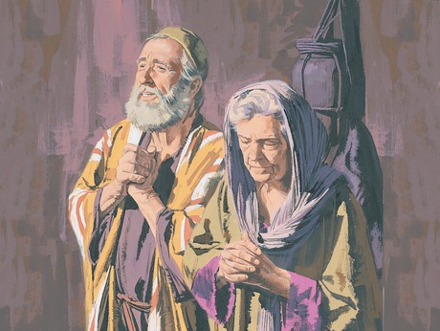
MEMPERSIAPKAN KEDATANGAN TUHAN DENGAN
3. MENJADI KELUARGA YANG TAKUT AKAN TUHAN

Slide 23
LUKAS 1:23 PULANG KE RUMAH
ISTERIMU ( AYAT 13)
SEORANG ANAK ( AYAT 13)
SEORANG AYAH YANG BERBAHAGIA ( AYAT 14)
SEBUAH RAHIM ( AYAT 15)
PULANG KE RUMAH ( AYAT 23)
HASRAT ( SEHINGGA KEMUDIAN ELISABET HAMIL , AYAT 24)

Slide 24
TUHAN MEMAKAI KELUARGA YANG ( AYAT 6)-YANG DIBENTUK BUKAN DENGAN INSTAN
HIDUP BENAR DI HADAPAN TUHAN
HIDUP MENURUT SEGALA PERINTAH TUHAN
HIDUP MENURUT SEGALA KETETAPAN TUHAN
HIDUP DENGAN TIDAK BERCACAT/ BERINTEGRITAS.
DAN TENTU SAJA, AYAH DAN IBU YANG IMANNYA TELAH DIPOMPA/ DILATIH OLEH TUHAN. ( SAMPAI ZAKHARIA HARUS DIBUAT BISU SAMPAI SI ANAK INI LAHIR)

Slide 25

TUHAN MEMAKAI KELUARGA YANG MENJALANI KE-IMAM-AN DENGAN SUNGGUH-SUNGGUH
BAGAIMANA DENGAN KELUARGA KITA?

Slide 26

MENYAMBUT KEDATANGAN TUHAN DENGAN
4. BERJALAN BERSAMA DENGAN TUHAN ( AYAT 25)

Slide 27
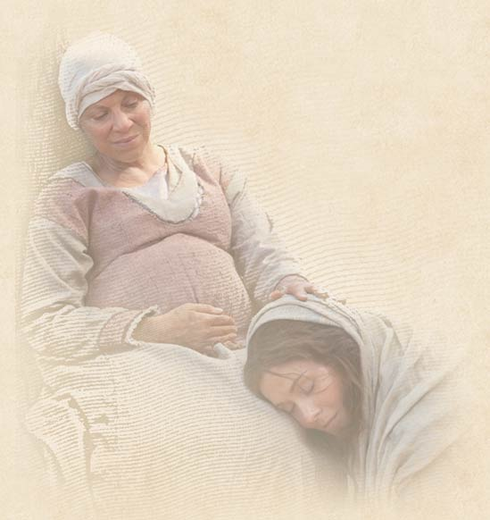
ELISABET
LIMA BULAN TIDAK MENAMPAKKAN DIRI
BERJALAN BERSAMA TUHAN ADALAH
SELANGKAH DEMI SELANGKAH TETAPI ARAHNYA JELAS

Slide 28
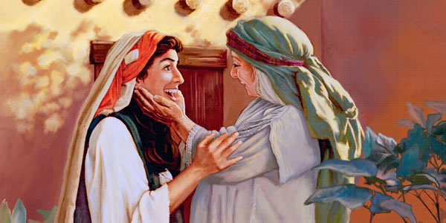
MENYAMBUT KEDATANGAN TUHAN DENGAN...
5. TINGGAL DALAM KOMUNITAS ROHANI
LUKAS 1:39-40
EFESUS 4:3-6

Slide 29
TUHAN INGIN KITA MENJADI
PRIBADI YANG SIAP MENYAMBUT KEDATANGANNYA
KELUARGA YANG SIAP MENYAMBUT KEDATANGANNYA
BERTUMBUH DALAM KOMUNITAS YANG MEMPERSIAPKAN KEDATANGANNYA
DIA BUKAN BAYI LAGI !!

